Slide 1


Simulador de administración de trafico de sistema de ascensores
Andrés Gómez Tatiana Pineda Juan Salazar

Slide 2
Base del Proyecto
Las bases del proyecto la podemos encontrar en el planteamiento de la 1ra entrega
https://slides.com/andresgomezpoli/sistemas-digiales/fullscreen

Slide 3
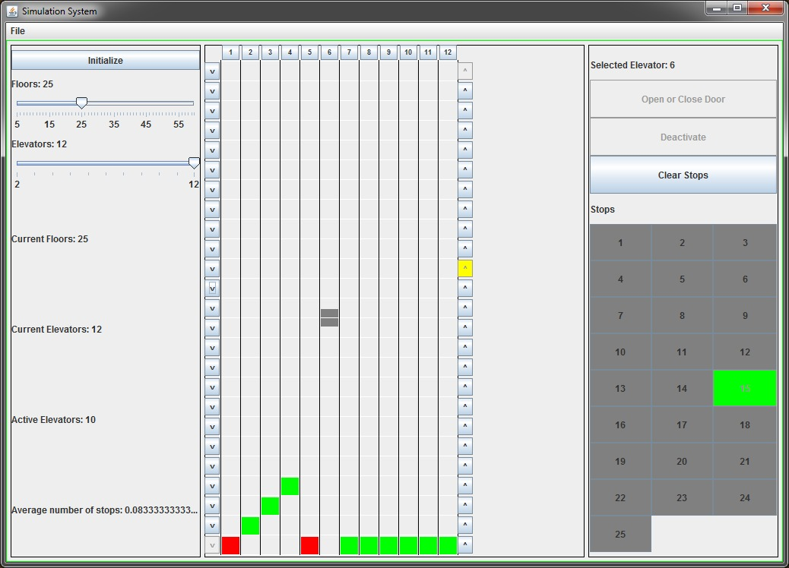
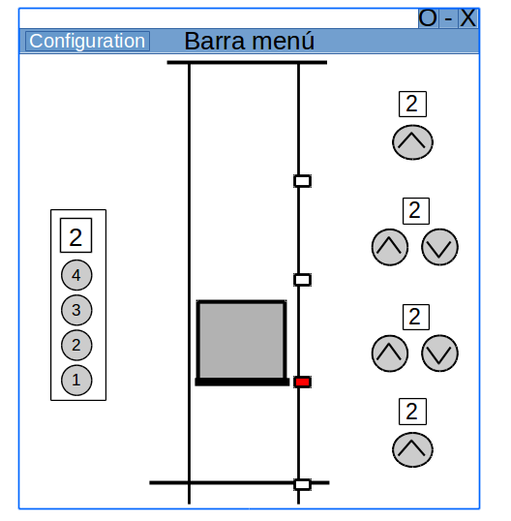
Simulador en JAVA
Partiendo de un análisis realizado al simulador propuesto en el documento y teniendo en cuenta los problemas en cuanto a licenciamiento, se decidió realizar un simulador web que nos permita desarrollar el objetivo del proyecto.

Slide 4
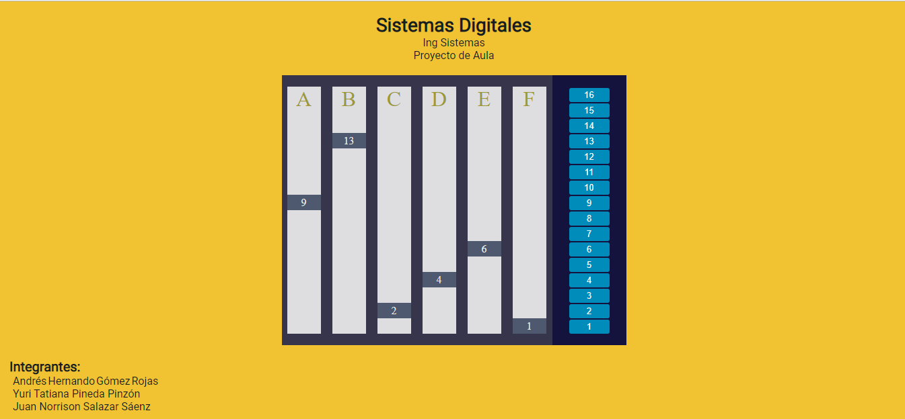
Simulador de Sistema de Ascensores Web

Slide 5




Lenguajes y Frameworks Utilizados
JavaScript: Lenguaje de programación utilizado para construir el core de la lógica que nos permitirá realizar la administración de trafico de los asesores de manera eficiente.
Knockuot.js: Framework JavaScript independiente del patrón Model-View-ViewModel con plantillas utilizado para enlazar la lógica.
JQuery: Framework JavaScript utilizado para realizar las diferentes animaciones que permiten visualizar el movimiento del sistema de ascensores.
HTML: Lenguaje de Hipertexto utilizado para la creación del la interfaz del simulador.
CSS3: Lenguaje de Hojas de estilos utilizado para el diseño de las interfaces del simulador.

Slide 6

Codificación

Slide 7
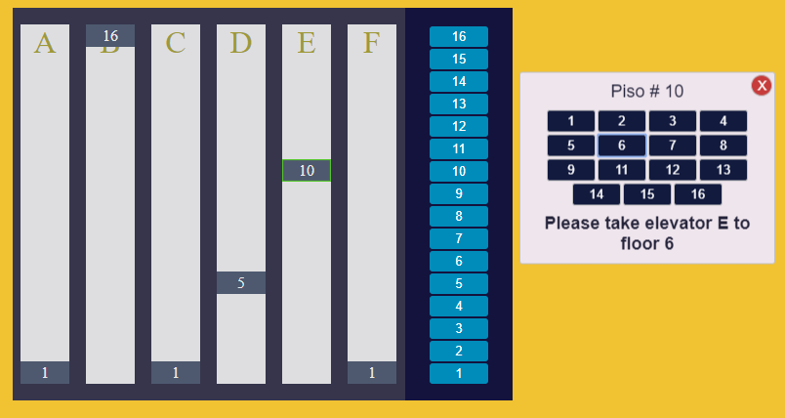
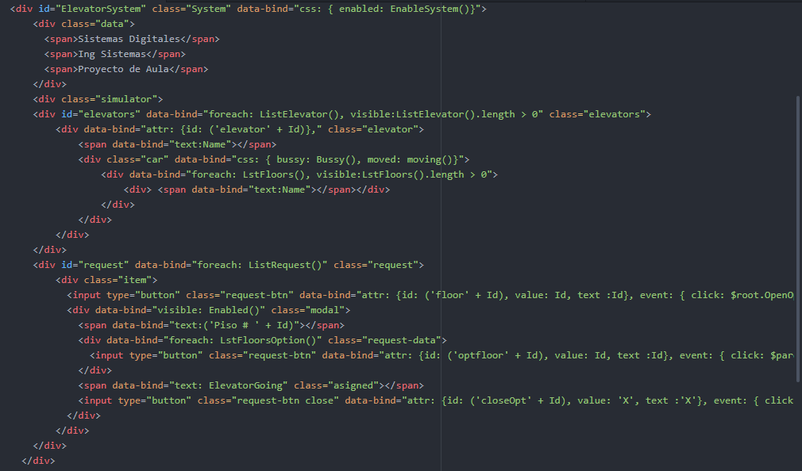
Interfaz Grafica

Slide 8
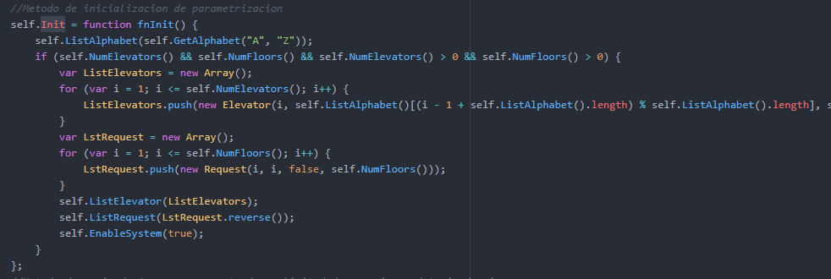
Codificación Lógica
Init : Inicializa el sistema de ascensores en el simulado con los n ascensores y m numero de piso, según la parametrización realizada..

Slide 9
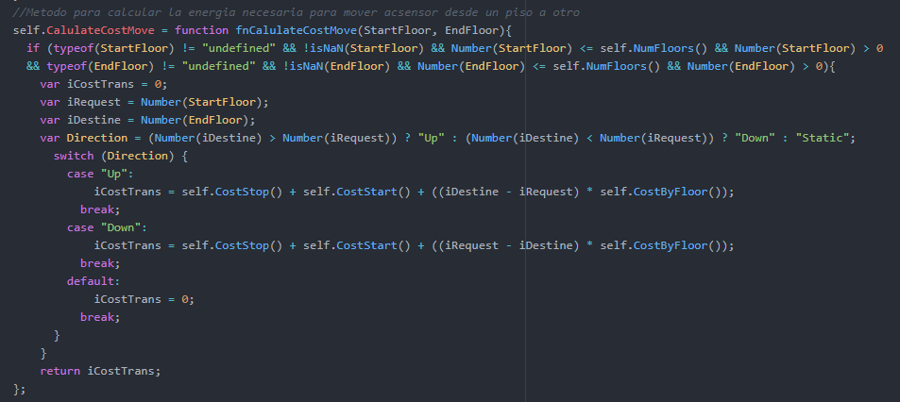
Codificación Lógica
CalulateCostMove : Calcula el costo de Desplazamiento de un ascensor desde su ubicación actual hasta un determinado piso en unidades de energía usando la siguientes formulas según la dirección de desplazamiento:
Up: costStart + costStop + ((posDestino - posActual) * 0.5)
Down: costStart + costStop + ((posActual - posDestino) * 0.5)

Slide 10
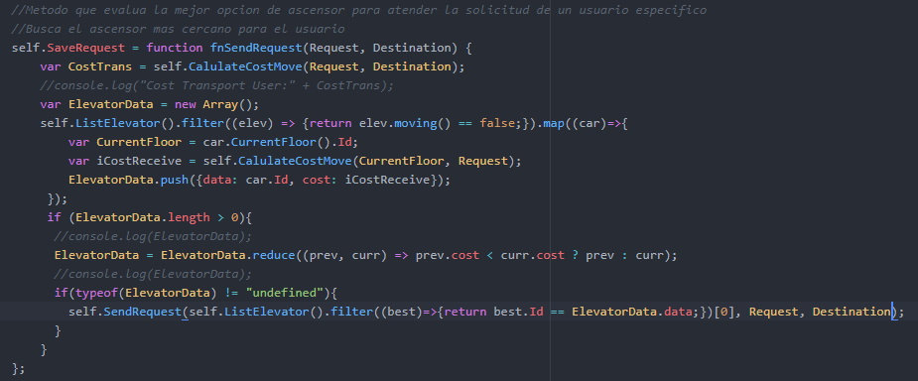
Codificación Lógica
SaveRequest : Método que evalúa la mejor opción de ascensor para atender la solicitud de un usuario especifico, buscando el ascensor mas cercano para el usuario que este disponible basado en el gasto de energía (Stop: 1 unidad, Start: 1 unidad, Desplazamiento por piso: 0.5 Unidades).

Slide 11
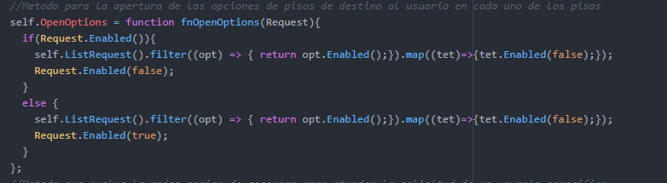
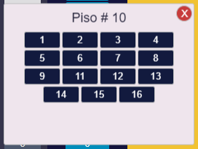
Codificación Lógica
OpenOptions : Despliega la interfaz grafica de los pisos de destino para cada solicitud de los usuarios ubicados en cada uno de los pisos.

Slide 12
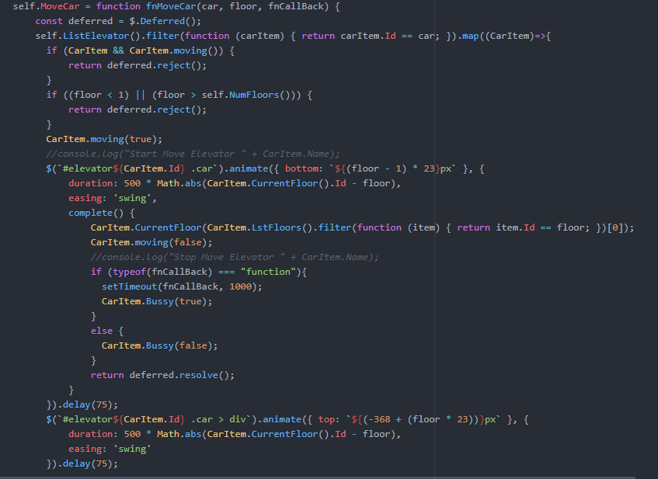
Codificación Lógica
MoveCar : Desplaza un ascensor hacia un determinado piso realizando los cambios de estados “moving = true/false” y “Bussy=true/false”.

Slide 13
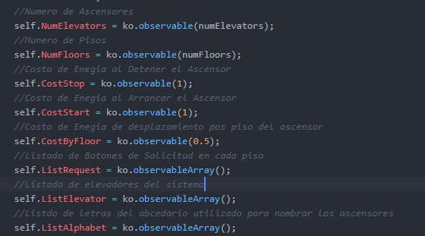
Codificación Lógica
Parametrización del sistema de ascensores: variables parametrizables del sistema de ascensores.

Slide 14
Datos del Proyecto
Presentación Entrega #1: https://slides.com/andresgomezpoli/sistemas-digiales/fullscreen#/
Repositorio GitHub: https://github.com/Hinovska/Ascensor
Url Simulador: https://hinovska.github.io/Ascensor/

Slide 15
Fuentes de información
Knockout.js: https://knockoutjs.com/
JQuery: https://jquery.com/
MDN Mozilla: https://developer.mozilla.org/es/docs/Web/JavaScript
YouTube: https://youtu.be/1adWhSaj_44
CodingGame.com: https://www.codingame.com/playgrounds/6181/javascript-arrays---tips-tricks-and-examples
CodePen.io: https://codepen.io/brigham/pen/AErDk

Slide 16
Muchas Gracias…

